Slide 1
2021.06.01
OCR & TTS
- 소설 읽어주기 서비스 -
팀 장 : 김 태 연
김무진 최예찬 황인우

Slide 2
Content
프로젝트 개요
OCR(optical character recognition)
- 히스토그램
- object detection
- datsets
- RCNN 계열
- Yolo
추호과제
진행현황

Slide 3

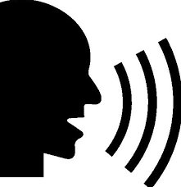
프로젝트 개요
Image → Text → Voice

Slide 4

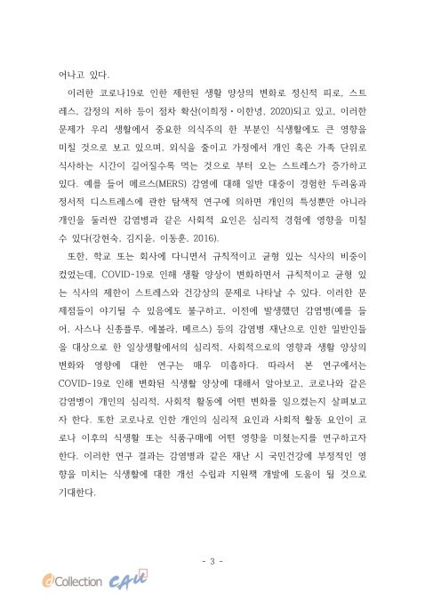
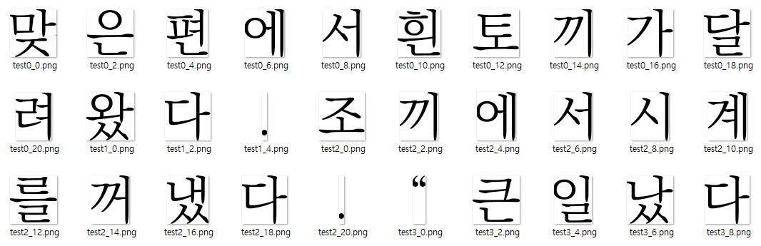
프로젝트 개요
input
output
“맞은편에서
흰 토끼가.”
목소리
input
output

Slide 5
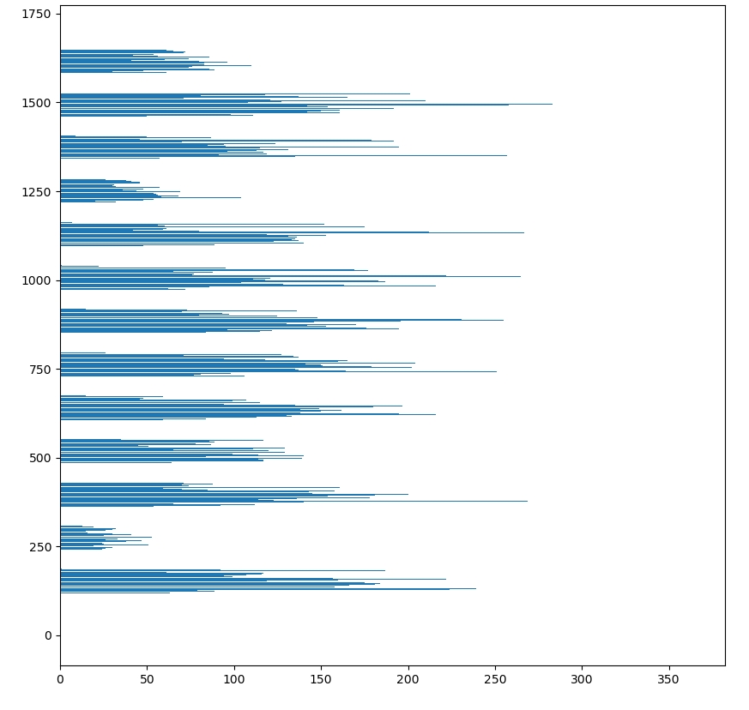
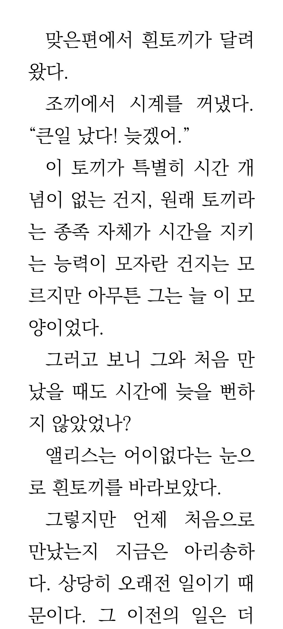
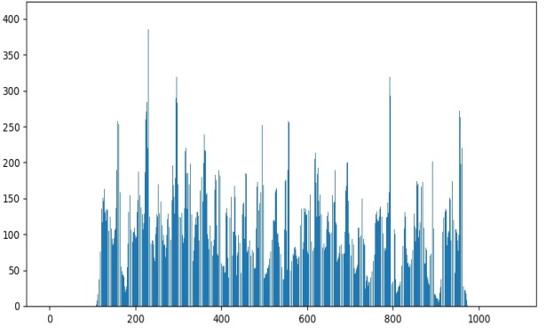
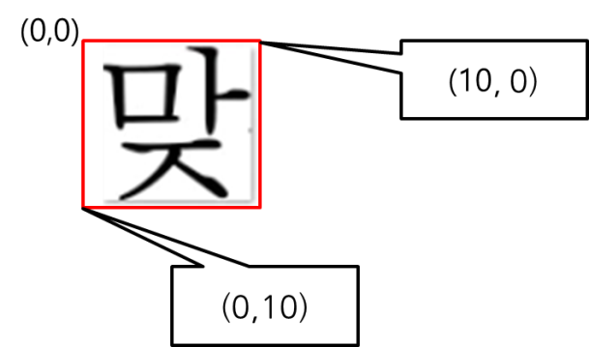
OCR
텍스트 이미지 전처리

Slide 6
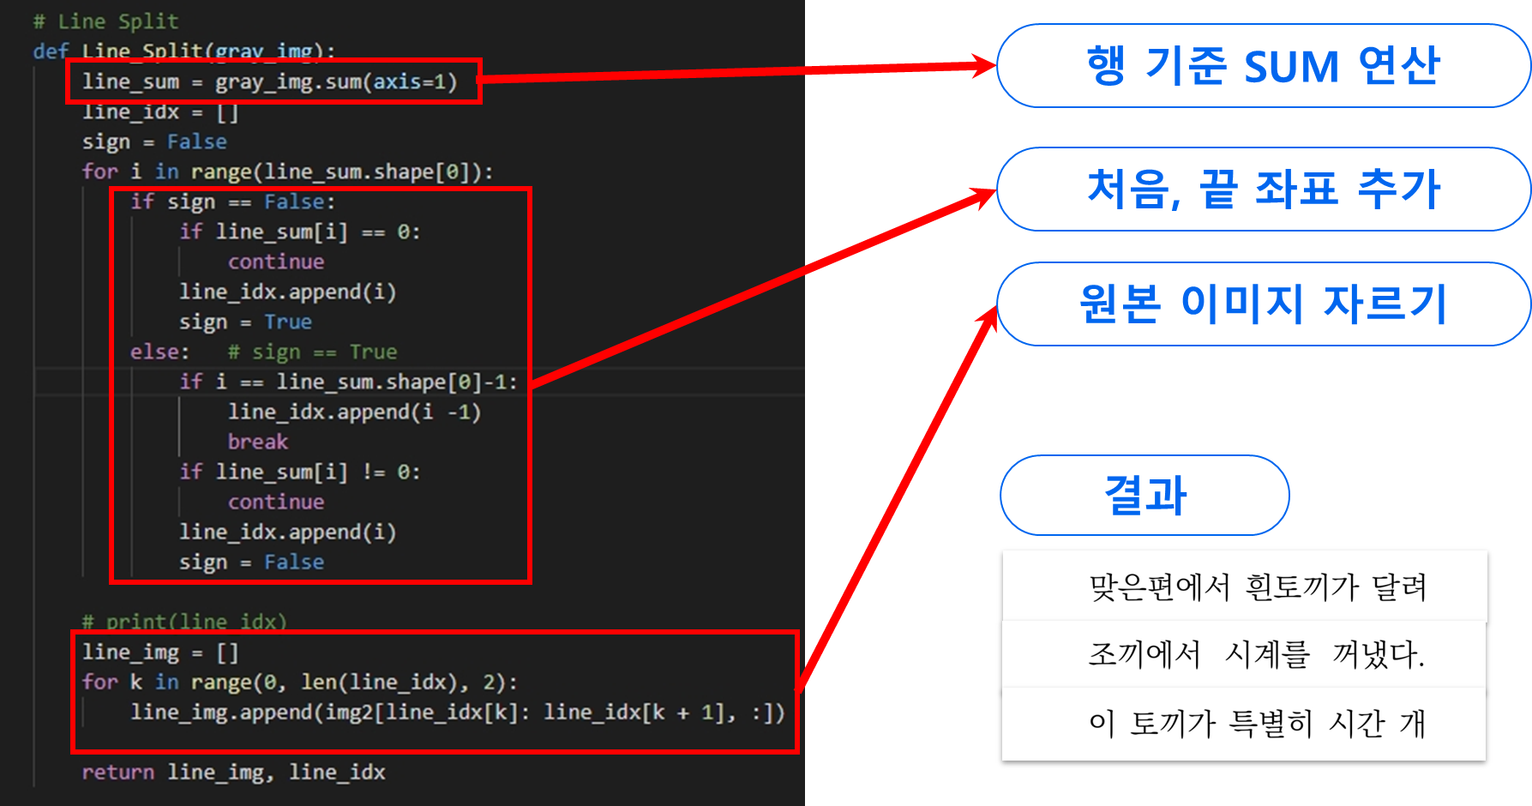
OCR
텍스트 이미지 전처리
Notes:
Shape로 이미지 픽셀의 길이를 구했고

Slide 7
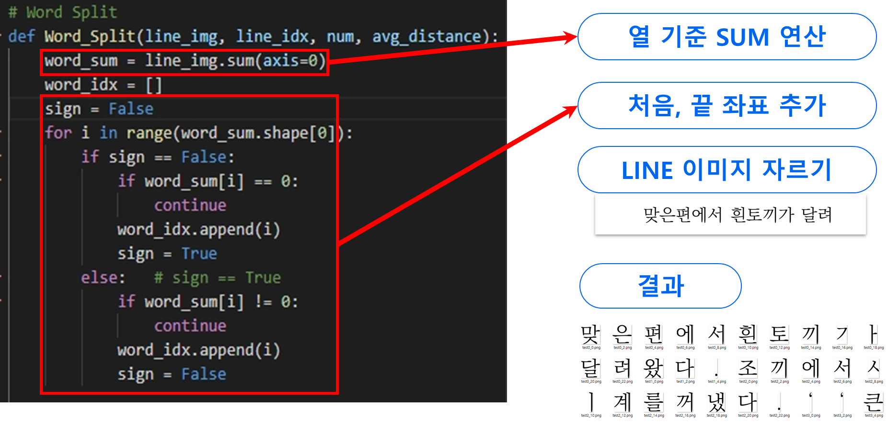
OCR
텍스트 이미지 전처리

Slide 8
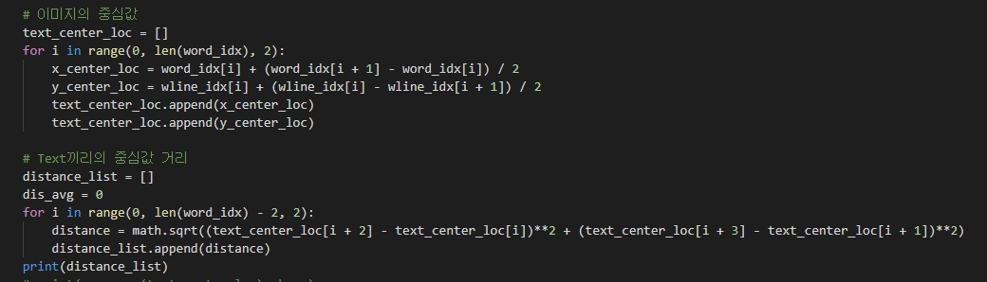
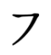
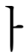
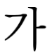
OCR
텍스트 이미지 전처리

Slide 9
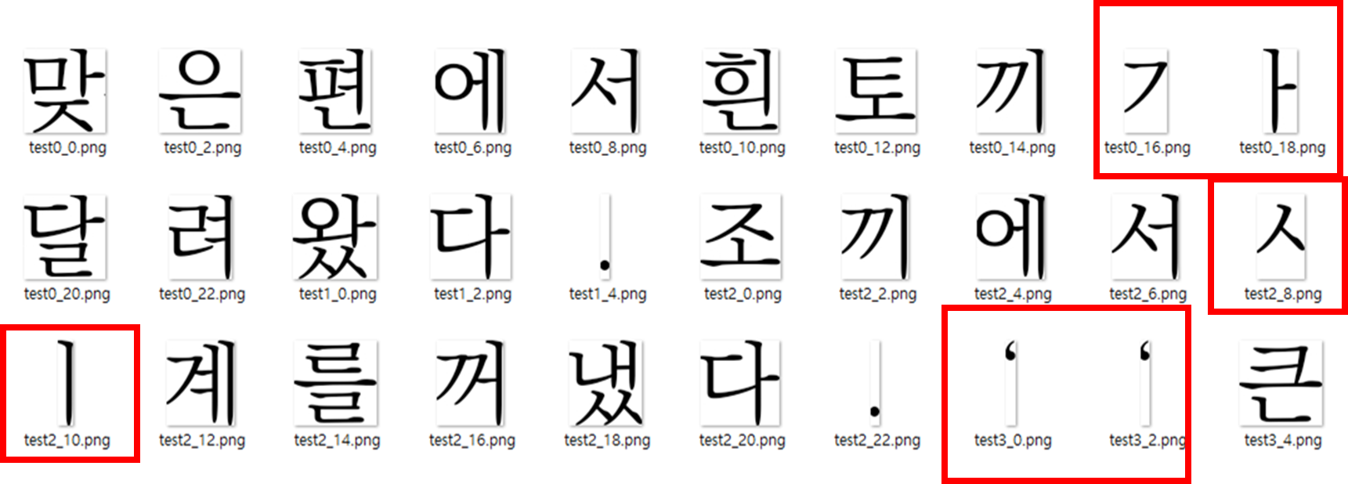
OCR
텍스트 이미지 전처리

Slide 10
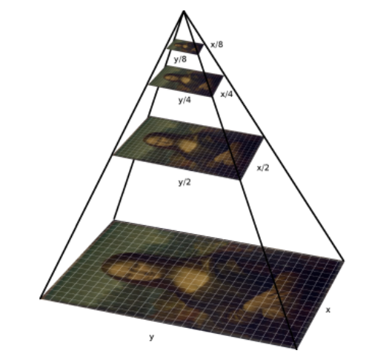
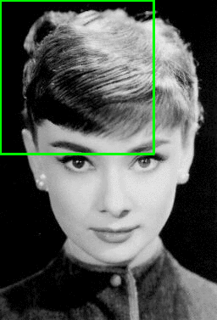
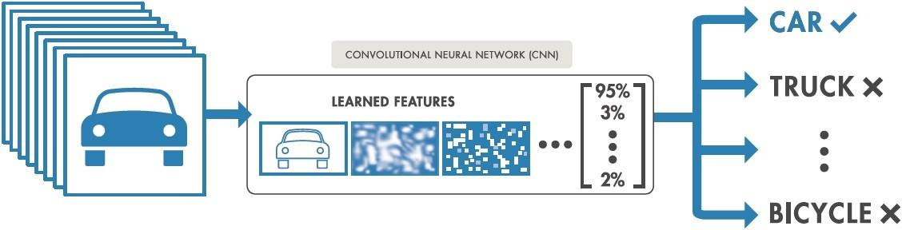
OCR
Object detection?
Image Pyramid
Sliding Window
Image Classification
Object Detection
Notes:
2. 이미지 피라미드(image pyramid)
이미지를 여러 스케일(scale)에 걸쳐서 분석하는 가장 기본적인 방법은 입력 이미지의 크기를 단계적으로 변화(축소)시켜 가면서 필요한 분석 작업을 하는 것이다. 이 때 이렇게 생성된 일련의 이미지 집합을 이미지 피라미드(image pyramid)라 부른다.
1. 스케일(scale)
우리는 동일한 장면을 보면서도 스케일에 따라서 전혀 다른 것들을 보게 된다. 예를 들어, 똑같은 나무에 대하여 작은 스케일에서는 나뭇잎이나 가지를 보겠지만 큰 스케일로는 나무가 포함된 숲을 볼 수도 있다

Slide 11
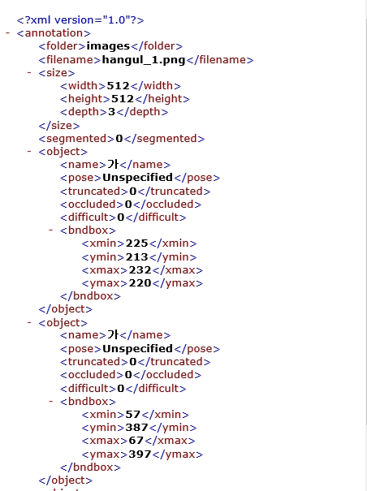
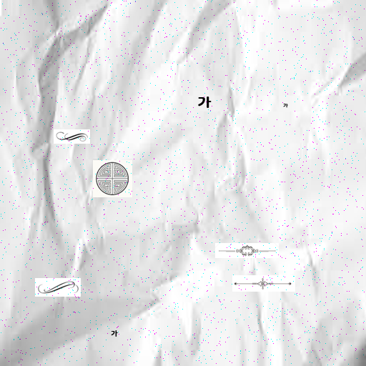
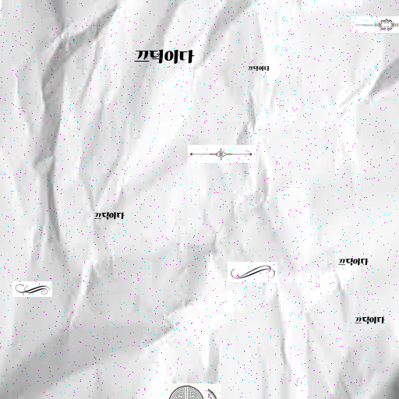
OCR
Object detection Datasets
X data
(train: 183,184 / test: 18,000)
y data

Slide 12
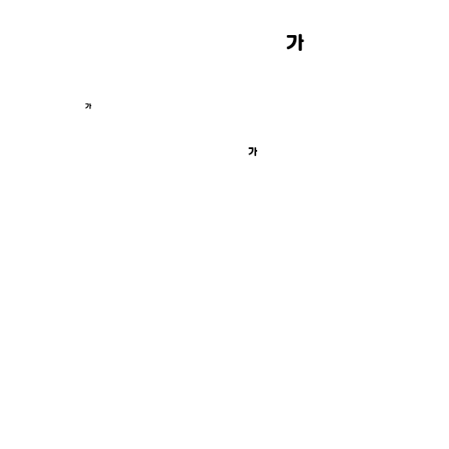



OCR
Object detection Datasets
[ Dataset base ]
[ Noise_1 ]
[ Noise_2 ]
[ Noise_3 ]
출처 : IBM generator

Slide 13
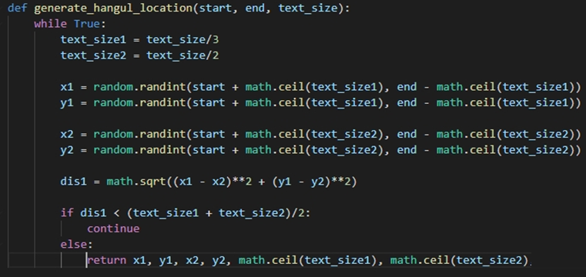
OCR
Object detection Datasets
텍스트 사이즈 및 좌표 랜덤화
좌표 임의부여
겹침 방지
dis1 = text 1, 2의 거리계산
text 간 좌표 겹침 방지

Slide 14
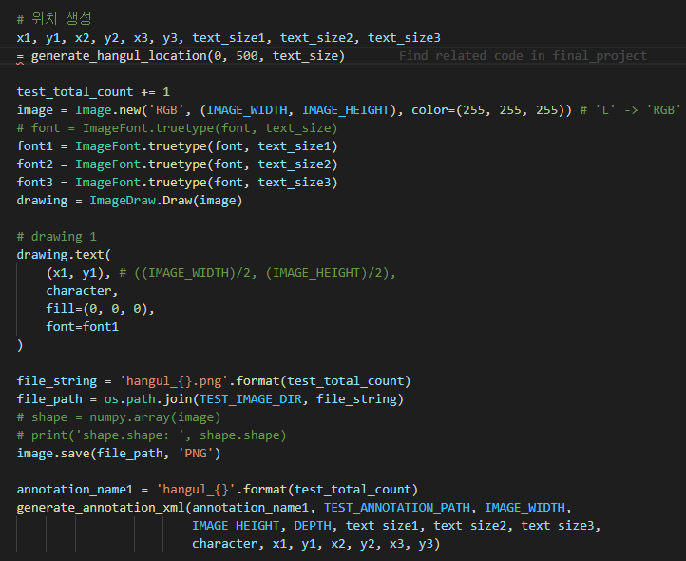

OCR
Object detection Datasets
텍스트 폰트 추가, 그리기
글자 폰트, 사이즈
Image에 text 추가

Slide 15
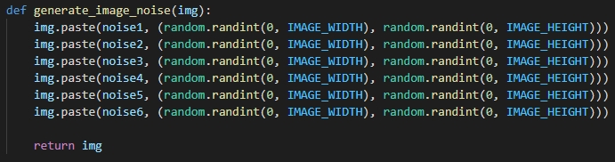
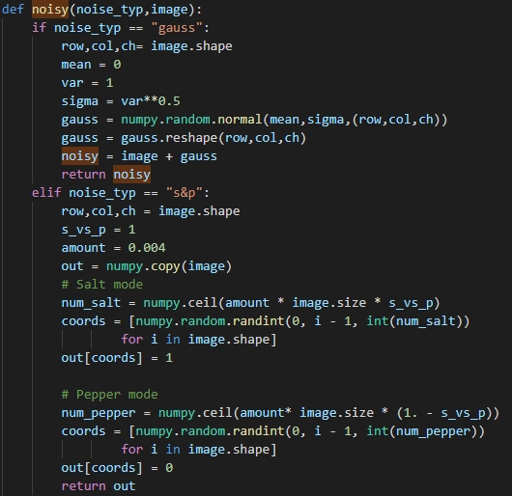
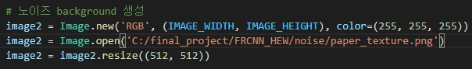
OCR
Object detection Datasets
Noise 추가
랜덤 좌표에 noise 추가

Slide 16
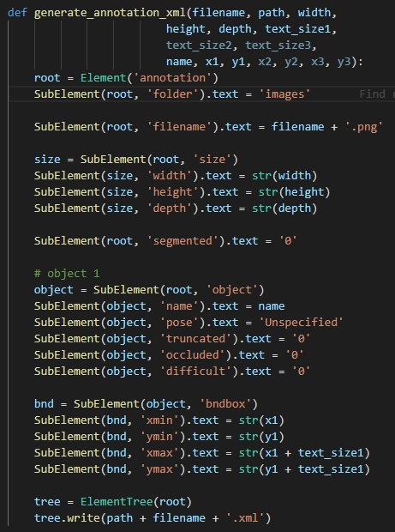
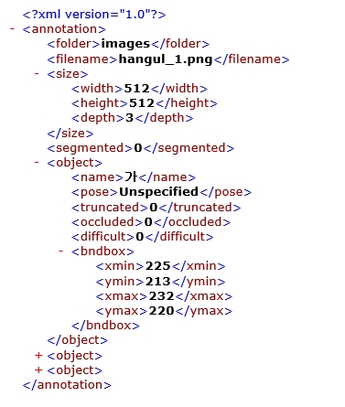
OCR
Object detection Datasets
Annotation .xml file 제작

Slide 17
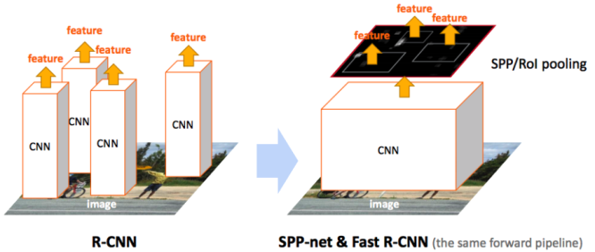
OCR
RCNN 계열
RCNN
Fast-RCNN

Slide 18
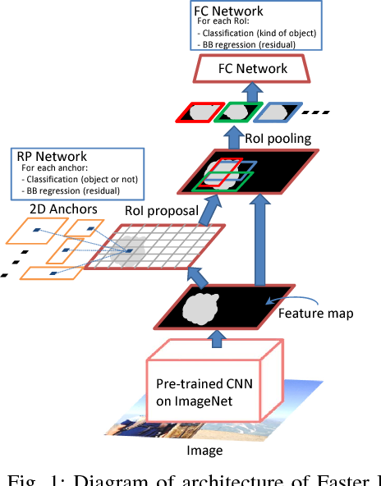
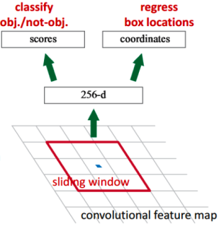
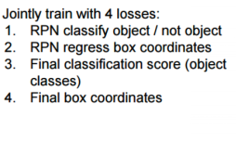
OCR
RCNN 계열
Faster-RCNN

Slide 19
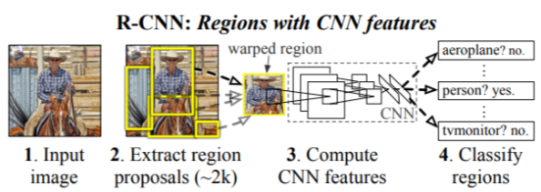
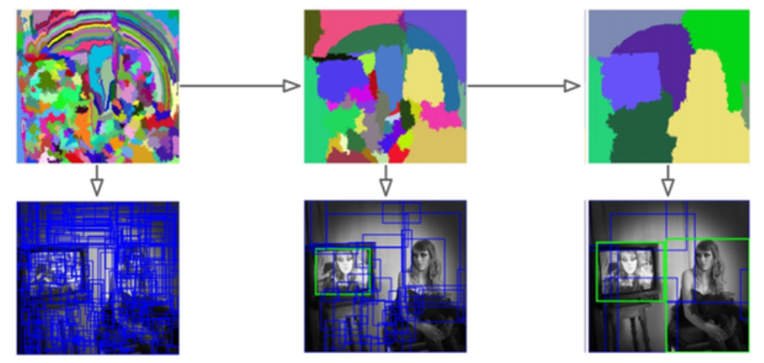
OCR
RCNN 계열
Selective Search Algorithm
Color: 색상 유사성
Texture: 질감
Size: 크기
Fill: BB와 Region들의 사이즈의 차이
ss = cv2.ximgproc.segmentation.\
createSelectiveSearchSegmentation()
ss.setBaseImage(image)
Notes:
OpenCV Selective Search for Object Detection - PyImageSearch
ss = cv2.ximgproc.segmentation.createSelectiveSearchSegmentation()
ss.setBaseImage(image)
[Part Ⅶ. Semantic Segmentation] 2. Selective Search [1] - 라온피플 머신러닝 아카데미 - : 네이버 블로그 (naver.com)

Slide 20
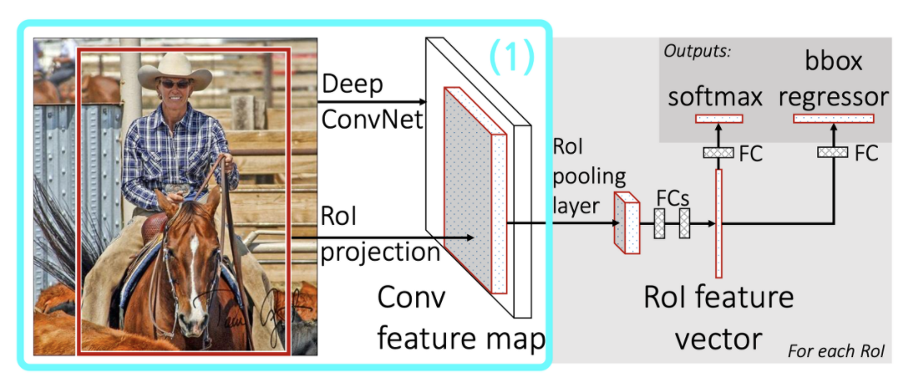
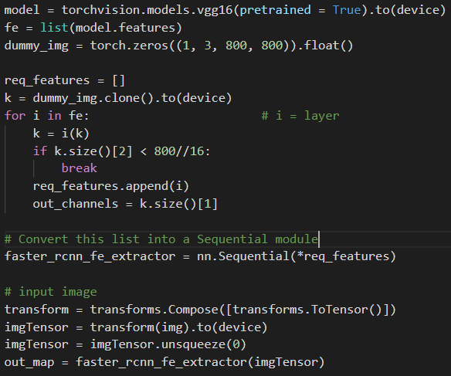
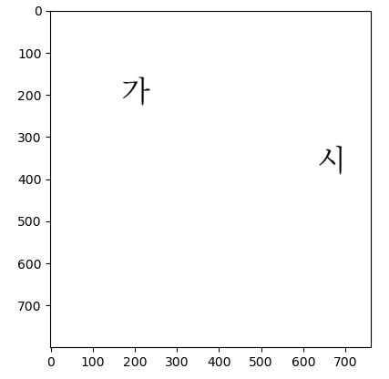
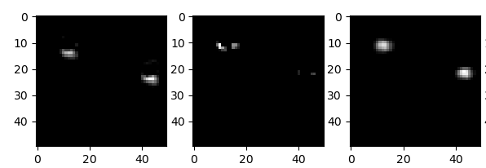
OCR
RCNN 계열 Fast-RCNN
Notes:
Pytorch로 구현한 Faster R-CNN 모델 (tistory.com)

Slide 21
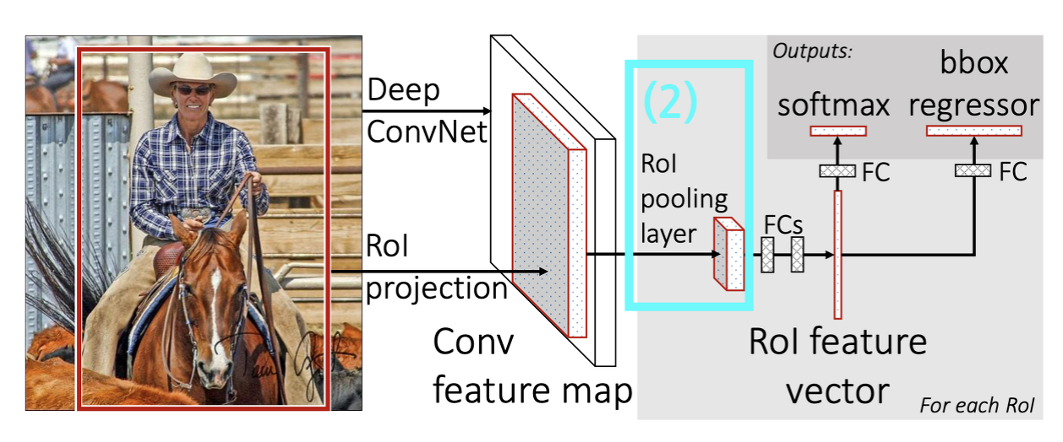
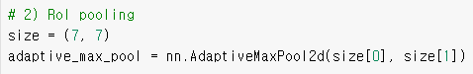
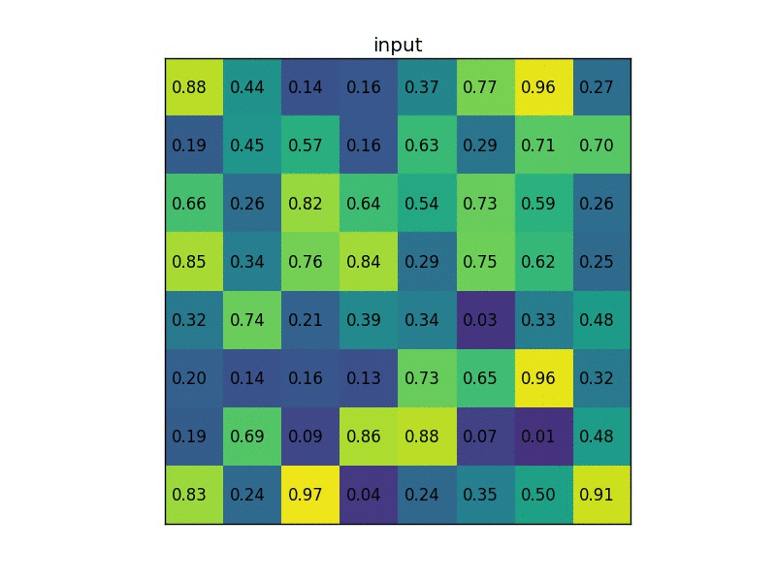
OCR
RCNN 계열 Fast-RCNN RoI pooling
예) 주어진 조건
8 x 8 Feature Map
7 x 5 Selective Search Roi
원하는 사이즈: 2 x 2
AdaptiveMaxPooling
높이: 5 / 2 = 2.5 → 2 따라서, 2 와 3으로 나눔
가로: 7 / 2 = 3.5 → 3 따라서, 3 과 4로 나눔

Slide 22
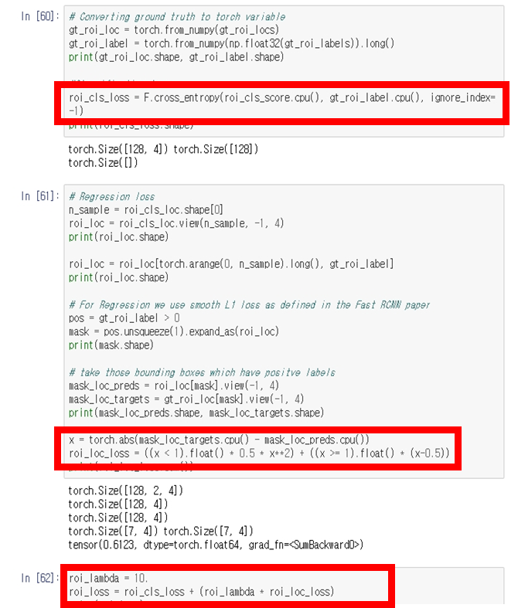
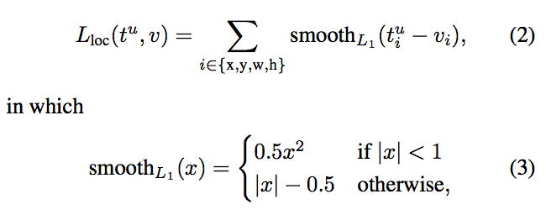
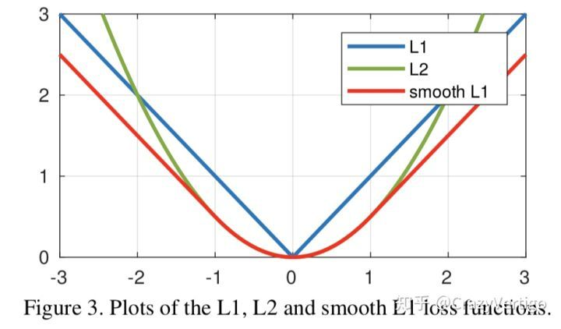
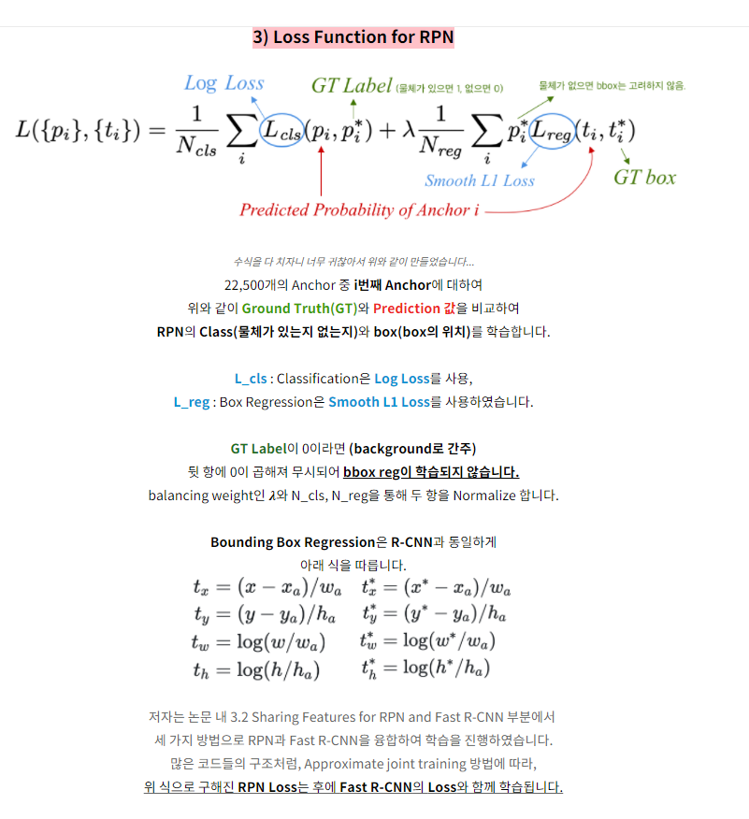
OCR
RCNN 계열 Fast-RCNN roi Loss
Outlier에 덜 민감하면서도
L1 보다 정답의 범위를 넓이기 위해 (관대)
Notes:
https://seoyoungh.github.io/machine-learning/ml-logloss/
https://ganghee-lee.tistory.com/33
The Smooth L1 loss is used for doing box regression on some object detection systems, (SSD, Fast/Faster RCNN) according to those papers this loss is less sensitive to outliers, than other regression loss, like L2 which is used on R-CNN and SPPNet. On the Fast RCNN paper, section 2.3 is claimed that the L2 loss need a smaller learning rate to avoid exploding gradients.

Slide 23
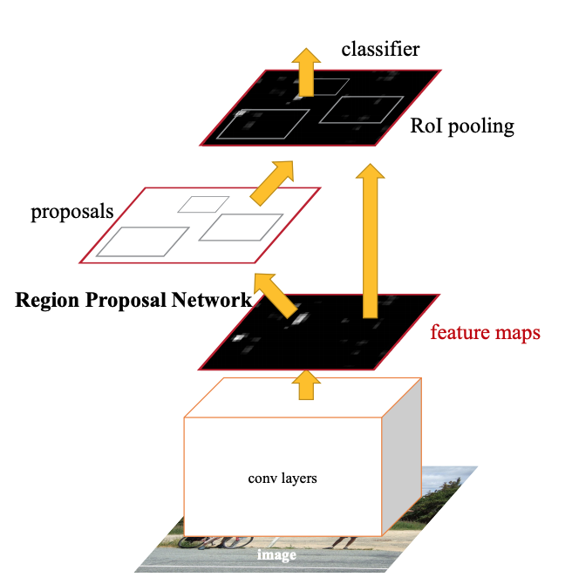
OCR
RCNN 계열 Faster-RCNN Anchor

Slide 24
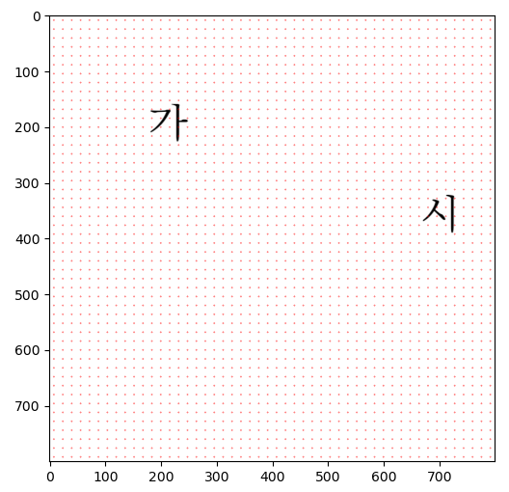
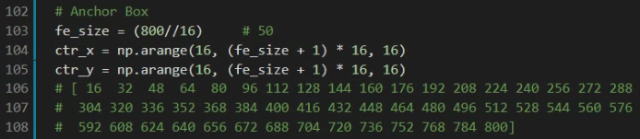
OCR
RCNN 계열 Faster-RCNN Anchor
Anchor points : 50 * 50 = 2500

Slide 25
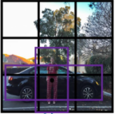
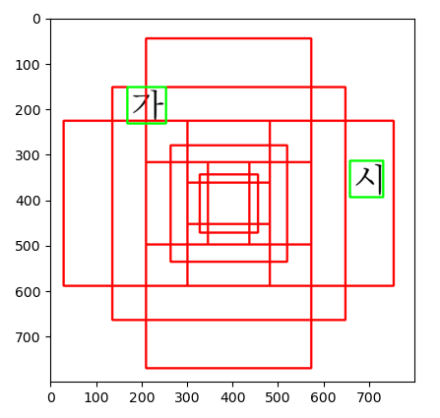
OCR
RCNN 계열 Faster-RCNN Anchor

Slide 26


OCR
RCNN 계열 Faster-RCNN Anchor

Slide 27



OCR
RCNN 계열 Faster-RCNN Anchor
파이토치 문법

Slide 28


OCR
RCNN 계열 Faster-RCNN IOU, NMS
RPN classifier score 상위 2000개 미만인
bounding box는 suppress
이후 RoI Pooling부터는 Fast RCNN과 동일
Notes:
C4W3L07 Nonmax Suppression - YouTube

Slide 29
OCR
OCR
RCNN 계열
RCNN 계열 Faster-RCNN Roi pooling
예) 주어진 조건
8 x 8 Feature Map
7 x 5 Selective Search Roi
원하는 사이즈: 2 x 2
AdaptiveMaxPooling
높이: 5 / 2 = 2.5 → 2 따라서, 2 와 3으로 나눔
가로: 7 / 2 = 3.5 → 3 따라서, 3 과 4로 나눔

Slide 30

OCR
RCNN 계열 Faster-RCNN RPN function
Notes:
https://seoyoungh.github.io/machine-learning/ml-logloss/
https://ganghee-lee.tistory.com/33
The Smooth L1 loss is used for doing box regression on some object detection systems, (SSD, Fast/Faster RCNN) according to those papers this loss is less sensitive to outliers, than other regression loss, like L2 which is used on R-CNN and SPPNet. On the Fast RCNN paper, section 2.3 is claimed that the L2 loss need a smaller learning rate to avoid exploding gradients.

Slide 31
OCR
RCNN 계열 Faster-RCNN RoI Loss function
Outlier에 덜 민감하면서도
L1 보다 정답의 범위를 넓이기 위해 (관대)
Notes:
https://seoyoungh.github.io/machine-learning/ml-logloss/
https://ganghee-lee.tistory.com/33
The Smooth L1 loss is used for doing box regression on some object detection systems, (SSD, Fast/Faster RCNN) according to those papers this loss is less sensitive to outliers, than other regression loss, like L2 which is used on R-CNN and SPPNet. On the Fast RCNN paper, section 2.3 is claimed that the L2 loss need a smaller learning rate to avoid exploding gradients.

Slide 32


OCR
RCNN 계열 : Faster RCNN 훈련결과
datasets
(train: 183,184 / test: 18,000)
Class 2,368
COCO 데이터셋, ResNet50으로 pre-trained한 모델을 제공

Slide 33


OCR
RCNN 계열 : Faster RCNN 훈련결과
훈련 데이터와 비슷한 형식의
테스트 데이터 결과

Slide 34



OCR
RCNN 계열 : Faster RCNN 훈련결과
실제 텍스트 데이터 예측 결과

Slide 35



OCR
RCNN 계열 : Faster RCNN 훈련결과
실제 텍스트 데이터 예측 결과

Slide 36

OCR
RCNN 계열 : Faster RCNN 훈련결과
?

Slide 37


OCR
RCNN 계열 : Mask-RCNN
1) Classification
2) Object detection
3) Image segmentation
Notes:
C4W3L07 Nonmax Suppression - YouTube

Slide 38

OCR
RCNN 계열 : Mask-RCNN 기본
Instance segmentation
object
detection task
+
Instance
segmentation task
Notes:
C4W3L07 Nonmax Suppression - YouTube

Slide 39

OCR
RCNN 계열 :Faster RCNN / Mask-RCNN
Faster RCNN
Notes:
C4W3L07 Nonmax Suppression - YouTube

Slide 40

OCR
RCNN 계열 :Faster RCNN / Mask-RCNN
Mask RCNN
Notes:
C4W3L07 Nonmax Suppression - YouTube

Slide 41
OCR
RCNN 계열 : Mask-RCNN
Faster RCNN
Mask RCNN
1) Classification
2) Object detection
3) Image segmentation
Notes:
C4W3L07 Nonmax Suppression - YouTube

Slide 42
OCR
RCNN 계열 : Mask-RCNN
RPN
classification branch
bbox regression branch
+
mask branch
RoIAlign layer
Notes:
C4W3L07 Nonmax Suppression - YouTube

Slide 43

OCR
RCNN 계열 : Mask-RCNN 구조
1) Fast R-CNN의 classification, localization(bounding box regression) branch에 mask branch 추가
2) RPN 전에 FPN(feature pyramid network) 추가
3) Image segmentation의 masking을 위해 RoI align이 RoI pooling을 대체
Notes:
C4W3L07 Nonmax Suppression - YouTube

Slide 44
OCR
RCNN 계열 : Mask-RCNN resize
1) Image resize : 800~1024 size (using bilinear interpolation)
2) Input size : backbone network의 input을 위해 1024 x 1024로 조정 (using padding)
Notes:
C4W3L07 Nonmax Suppression - YouTube

Slide 45



OCR
RCNN 계열 : Mask-RCNN resize
1) Image resize : 800~1024 size (using bilinear interpolation)
2) Input size : backbone network의 input을 위해 1024 x 1024로 조정 (using padding) + padding
(Backbone : ResNet, input size 800 ~ 1024 (VGG는224 x 224))
Notes:
C4W3L07 Nonmax Suppression - YouTube

Slide 46
OCR
RCNN 계열 : Mask-RCNN backbone
3) ResNet-101 : 각 layer(stage)에서 feature map(C1, C2, C3, C4, C5)생성
Notes:
C4W3L07 Nonmax Suppression - YouTube

Slide 47

OCR
RCNN 계열 : Mask-RCNN backbone
3) ResNet50- : 각 layer(stage)에서 feature map(C1, C2, C3, C4, C5)생성
ResNet Structure
C1
C2
C3
C4
C5
Notes:
C4W3L07 Nonmax Suppression - YouTube

Slide 48
OCR
RCNN 계열 : Mask-RCNN FPN(Feature Pyramid Network)
4) FPN : 이전에 생성된 feature map에서 P2, P3, P4, P5, P6 feature map 생성
Notes:
C4W3L07 Nonmax Suppression - YouTube

Slide 49

OCR
RCNN 계열 : Mask-RCNN FPN(Feature Pyramid Network)
Feature Pyramid Network
Faster RCNN의 feature map 손실, anchor 생성의 비효율성 보완
마지막 layer feature map에서 이전 layer feature map더함 이전정보 유지 여러 scale anchor 생성.
Notes:
C4W3L07 Nonmax Suppression - YouTube

Slide 50

OCR
RCNN 계열 : Mask-RCNN FPN(Feature Pyramid Network)
Feature Pyramid Network
Faster RCNN의 feature map 손실, anchor 생성의 비효율성 보완
마지막 layer feature map에서 이전 layer feature map더함 이전정보 유지 여러 scale anchor 생성.
Upsampling
새로운 feature map 생성
Notes:
2x Upsampling 후 이전 layer의 feature map 다시 1x1 FC연산
filter 개수 똑같이 맞춰준 후 더해줌.

Slide 51

OCR
RCNN 계열 : Mask-RCNN FPN(Feature Pyramid Network)
P2
P3
P4
P5
+ P6(?) maxpooling 으로 생성
3 x 3 convolution
RPN
Notes:
C4W3L07 Nonmax Suppression - YouTube

Slide 52
OCR
RCNN 계열 : Mask-RCNN RPN
4) 최종 생성된 feature map(1개)에 각각 RPN적용 classification, bbox regression output도출
Notes:
C4W3L07 Nonmax Suppression - YouTube

Slide 53
OCR
RCNN 계열 : Mask-RCNN RPN, RoI
5) Anchor box 생성 : output으로 얻은 bbox regression값을 원래 이미지로 projection
Notes:
C4W3L07 Nonmax Suppression - YouTube

Slide 54

OCR
RCNN 계열 : Mask-RCNN RPN, RoI
6) 최종 생성된 feature map에 각각 RPN적용
classification, bbox regression output도출
각 pyramid feature map마다 scale 1개 x ratio 3개 = 3개의 anchor 생성
RPN output : classification, bbox regression값(delta)
Notes:
C4W3L07 Nonmax Suppression - YouTube

Slide 55
OCR
RCNN 계열 : Mask-RCNN
7) nms(Non-max-suppression) : 생성된 anchor box중 score가 가장 높은 anchor box를 제외하고 모두 삭제
Notes:
C4W3L07 Nonmax Suppression - YouTube

Slide 56
OCR
RCNN 계열 : Mask-RCNN RoI Align
8) RoI align : 각각 크기가 서로 다른 anchor box들을 RoI align으로 size맞춰줌
Notes:
C4W3L07 Nonmax Suppression - YouTube

Slide 57


OCR
RCNN 계열 : Mask-RCNN RoI Align
8) RoI align : 각각 크기가 서로 다른 anchor box들을 RoI align으로 size맞춰줌
기존 faster rcnn 은 object detection을 위한 모델, 정확한 위치정보 담는 것은 중요하지 않음
인접 픽셀들로 box이동 후 pooling 진행
RoI pooling
*input위치 정보 왜곡 segmentation에는 문제발생
Notes:
C4W3L07 Nonmax Suppression - YouTube

Slide 58



OCR
RCNN 계열 : Mask-RCNN RoI Align
8) RoI align : 각각 크기가 서로 다른 anchor box들을 RoI align으로 size맞춰줌
기존 faster rcnn 은 object detection을 위한 모델, 정확한 위치정보 담는 것은 중요하지 않음
인접 픽셀들로 box이동 후 pooling 진행
Bilinaer interpolation을 이용해 위치정보를 담는 RoI align을 이용
Notes:
C4W3L07 Nonmax Suppression - YouTube

Slide 59

OCR
RCNN 계열 : Mask-RCNN RoI Align
8) RoI align : 각각 크기가 서로 다른 anchor box들을 RoI align으로 size맞춰줌
기존 faster rcnn 은 object detection을 위한 모델, 정확한 위치정보 담는 것은 중요하지 않음
인접 픽셀들로 box이동 후 pooling 진행
Bilinaer interpolation을 이용해 위치정보를 담는 RoI align을 이용
Notes:
C4W3L07 Nonmax Suppression - YouTube

Slide 60
OCR
RCNN 계열 : Mask-RCNN RoI Align
Notes:
C4W3L07 Nonmax Suppression - YouTube

Slide 61


OCR
RCNN 계열 : Mask-RCNN RoI Align
Notes:
C4W3L07 Nonmax Suppression - YouTube

Slide 62




OCR
RCNN 계열 : Result
Coco datasets
Notes:
C4W3L07 Nonmax Suppression - YouTube

Slide 63


Yolo ?
One Stage - YOLO
- Region Proposal과 Classification이 동시에.
Two Stage – RCNN Family
- Region Proposal과 Classification이 순차적으로.

Slide 64

Yolo version 1
1) Regression문제로 Image Detection을 풀고자 한다.

Slide 65
Yolo version 1
1) Regression문제로 Image Detection을 풀고자 한다.
(1) 입력 이미지를 S x S grid로 나눈다.
(2) 객체의 중심이 grid에 맞아 떨어지면 그 grid는 객체를 탐지했다고 표기한다.
(3) 각 grid는 B개의 바운딩 박스와 각각 confidence score를 예측한다.
(4) Non-Max Suppression을 거쳐서 최종 바운딩박스를 선정

Slide 66

Yolo version 1 : Confidence Score
Confidence Score
grid 안에 객체를 포함하고 있는지에 대한 지표
계산식: Pr(Object) * IoU
객체가 존재X: Pr(Object) = 0
객체가 존재O: Pr(Object) = 1
즉, 객체가 존재하지 않을시 Confidence Score는 0으로 수렴
IoU
Truth Box와 Prediction Box와의 교집합 비율

Slide 67

Yolo version 1 : 구조
YOLO의 구조
Pretrained Layer: DarkNet
Yolo 자체적으로 구축한 Pretrained 된 모델

Slide 68

Yolo version 1 : 구조

Slide 69

Yolo version 1 : 구조

Slide 70

Yolo version 1 : 구조

Slide 71

Yolo version 1 : NMS
NMS 란?
현재 픽셀을 기준으로 주변의 픽셀과 비교했을 때 최대값인 경우 그대로 놔두고, 아닐 경우 억제 하는 것
출처: https://github.com/BichenWuUCB/squeezeDet/blob/master/src/utils/util.py

Slide 72

Yolo version 1 : Loss function
Loss Function
출처: https://github.com/BichenWuUCB/squeezeDet/blob/master/src/utils/util.py

Slide 73
Yolo version 1 : Loss function
Localization loss
Grid 개수의 제곱
i번째 grid, j번째 bbox에 객체가 있으면 1, 없으면 0
Bounding box의 개수
5
Truth box와 Bounding box 중심점
높이, 너비
출처: https://github.com/BichenWuUCB/squeezeDet/blob/master/src/utils/util.py

Slide 74
Yolo version 1 : Loss function
Confidence loss
객체가 존재하면 1, 없으면 0
Bounding box의 Confidence

Slide 75
Yolo version 1 : Loss function
Classification loss
실제 class probabilities
예측 class probabilities

Slide 76


mAP (mean average precision)
Object detection 평가지표
N 개의 Class에 대해서, 0~1 까지의 confidence Threshold구한 AP의 평균 값
Pascal Voc 에서 Iou Threshold는 0.5
MS COCO 에서 Iou Threshold는 0.5~1
Precision =
TP / TP + FP
Recall =
TP / TP + FN
모델이 이미지에서 객체가 있음을 나타내는 영역
Confidence Score >= Confidence Threshold
실제 객체가 있음을 나타내는 영역
Confidence Score >= Confidence Threshold
Iou Score >= Iou Threshold

Slide 77


Object detection 평가지표
AP (average precision)
Precision = TP / TP + FP
Recall = TP / TP + FN
모델이 이미지에서 객체가 있음을 나타내는 영역
Confidence Threshold = 0~1
Confidence Score >= Confidence Threshold
실제 객체가 있음을 나타내는 영역
Iou Threshold = 0~1
Confidence Score >= Confidence Threshold
Iou Score >= Iou Threshold

Slide 78



Yolo version..? Result

Slide 79



Yolo version..? Result

Slide 80


기타
Notes:
https://github.com/ssut/py-hanspell

Slide 81








기타
CNN + DNN from Scratch
IBM keras interpretation
결과: 왬, 웝, 뀁, 친, 구
Notes:
https://github.com/ssut/py-hanspell

Slide 82
1
CRNN 모델 진행
2
OCR text dataset 재생성 / CRNN
3
TTS 병행

Slide 83
 | Action | 3월 |  |  | 4월 |  |  |  |  | 5월 | 6월
 |  | 29 | 30 | 31 | 1주차 | 2주차 | 3주차 | 4주차 | 5주차
기초자료 | 기획
 | 기술탐색
Image to text | 데이터 구성
 | 이미지 전처리
 | 텍스트 후처리
Text to speech | 데이터 구성
 | 음성데이터 전처리
 | 모델링
 | 보정

